Slide 1
PERTEMUAN II
Elemen Dasar PHP, Mengolah Data Form dengan Methode Get dan Post

Slide 2
PHP
PHP adalah bahasa script yang dijalankan diserver artinya semua script yang tercipta dijalankan diserver dan hasilnya ditampilkan dibrowser.
File php terdiri atas :
Teks, tag php dan tag html.
File php akan dikirim keserver dan file html yang dikirimkan kebrowser.
File dapat berekstensi .php,.php3,or.phtml.

Slide 3
Elemen dasar PHP
Karakter
Pengenal
Tipe data
Konstanta
Variabel
Operator

Slide 4
Karakter, Variabel dan Konstanta
Karakter dapat Berupa angka,huruf tunggal, sebuah spasi, dan simbol(*,&,-).
Variabel adalah sebuah nama untuk menyimpan data sementara yang nilai dapat berubah-ubah
Aturan memberikan penamaan sebagai berikut:
Karakter pertama yang harus digunakan adalah huruf bukan angka.
Diawali dengan tanda dollar($)
Panjang pengenal tidak terbatas.
Case sensitif, artinya penamaan huruf besar dan kecilnya sangat diperhatikan, kecuali fungsi didalam php misalkan echo ditulis menjadi Echo dan print menjadi PRINT.
Konstanta adalah sebuah penamaan yang mempunyai nilai yang tetap.
Standar penulisan konstanta:
Define(“nilai”,80); pemanggilannya agak berbeda menjadi echo(nilai).

Slide 5
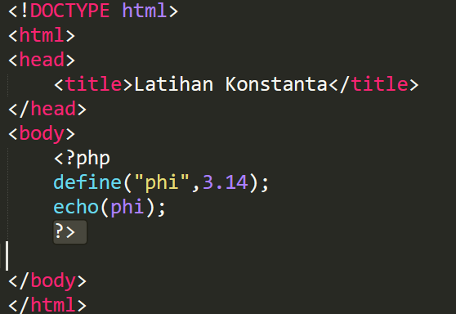
Latihan Konstanta

Slide 6
Tipe data
Tipe data secara umum dapat dibagi menjadi sebagai berikut:
Integer(bilangan bulat)
Contoh : $a=10; $b=25;
Double/float(bilangan pecahan).
Contoh: $harga=50000.00; nilai=84.75;
String( sederetan kumpulan karakter)
Contoh : $nama=“Andris Sahata”;
Array(sebuah variabel yang mempunyai tipe data yang sama)
Contoh : nama[0]:”Sita”

Slide 7
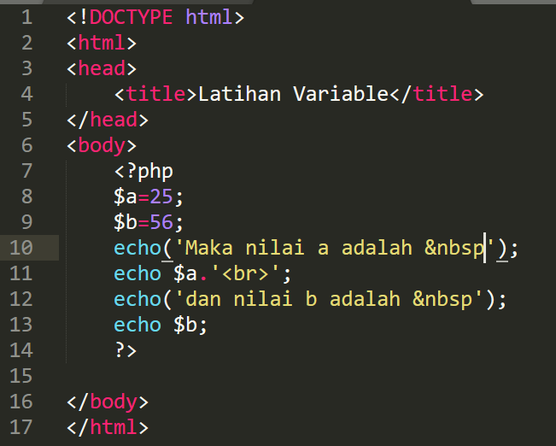
Latihan membuat variabel

Slide 8
OPERATOR
adalah simbol yang digunakan untuk melakukan operasi perhitungan, perbandingan atau pemberian nilai.
Jenis operator :
Operator Aritmatika
Operator penugasan
Operator Pembanding
Operator Logika.

Slide 9
Operator Aritmatika
OPERATOR | FUNGSI | PRIORITAS
+ | Penjumlahan | Ketiga
- | Pengurangan | Ketiga
* | Perkalian | Kedua
/ | Pembagian | Kedua
++ | Penaikan | Pertama
-- | Penurunan | Pertama

Slide 10
Operator penugasan
Digunakan untuk memberikan suatu nilai ke dalam variabel.
$N=100;
$N +=5;
$N -=5;
$N /=2;
$N %=5;
$N =“Seratus”;
$N .=“Enam”; tanda . Adalah untuk menggabungkan

Slide 11
Operator Pembanding
OPERATOR | CONTOH | KETERANGAN
== | $X==$Y | Bernilai True jika $x sama dengan $y
!= | $x!=$y | Bernilai True jika $x tidak sama dengan $y
<= | $x<=$y | Bernilai true jika $x kurang sama dengan $y
>= | $x>=$y | Bernilai true jika $x lebih dari sama dengan $y
< | $x<$y | Bernilai true jika $x kurang dari $y
> | $x>$y | Bernilai true jika $x lebih dari $ y

Slide 12
Operator logika
Adalah operator yang digunakan untuk membandingkan dua variabel yang bertipe boolean, dan menghasilkan nilai True dan nilai False.
Bilangan 1 | Bilangan 2 | And(&&) | Or(||) | XOR
TRUE | TRUE | TRUE | TRUE | FALSE
TRUE | FALSE | FALSE | TRUE | TRUE
FALSE | TRUE | FALSE | TRUE | TRUE
FALSE | FALSE | FALSE | FALSE | FALSE

Slide 13
Menghitung luas lingkaran.
Menghitung luas persegi panjang
Menghitung luas segitiga
Menghitung luas tabung

Slide 14
FORM,GET dan POST
Form adalah sebuah tag html yang difungsikan untuk mengirimkan data dari client side menuju server side
Pengiriman data dapat dilakukan dengan 2 cara, yaitu:
Get adalah metode pengiriman data menggunakan query string yang akan dikirim keserver dan nilai dari form tersebut akan ditampilkan dibaris URL atau Address Bar.
Penulisannya : <?php echo $_GET[nama_variable]; ?>
Contoh : www.amazon.com/daftar.php?nama=andris&alamat=bandung
Post adalah kebalikan dari Get tidak akan menampilkan nilai formnya
Penulisannya : <?php echo $_POST[nama_variable]; ?>

Slide 15
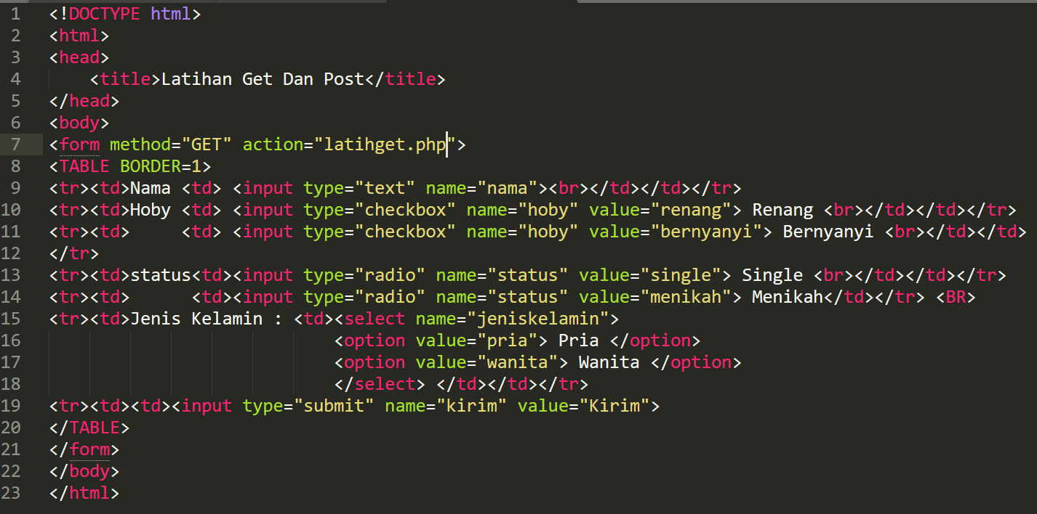
Latihangetdanpost.html

Slide 16
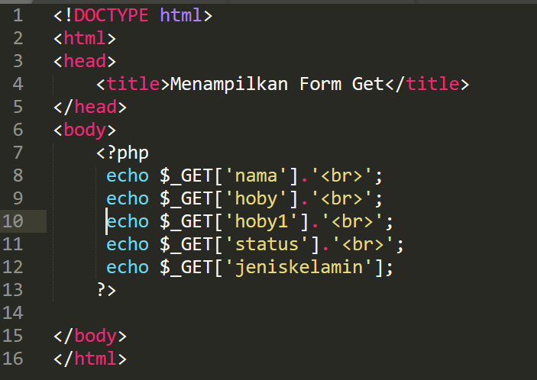
Latihget.php

Slide 17
Menggunakan method GET

Slide 18
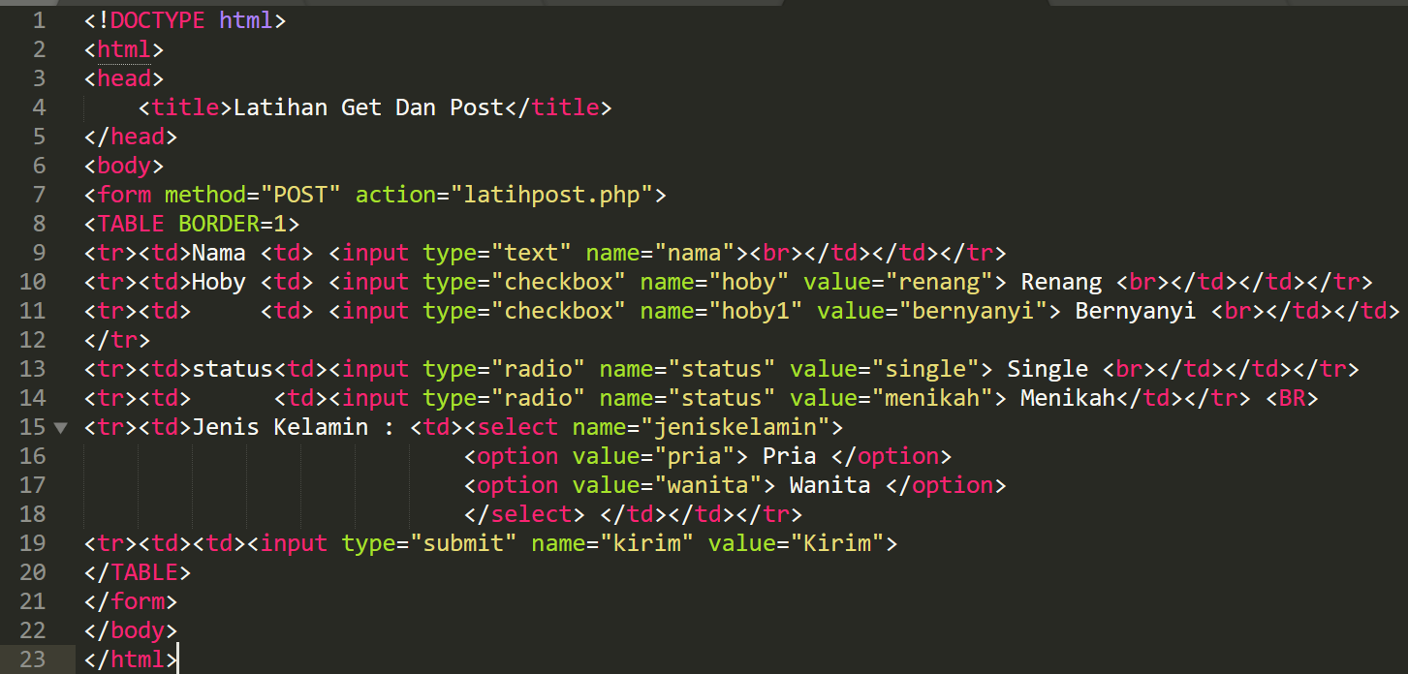
Latih.php

Slide 19
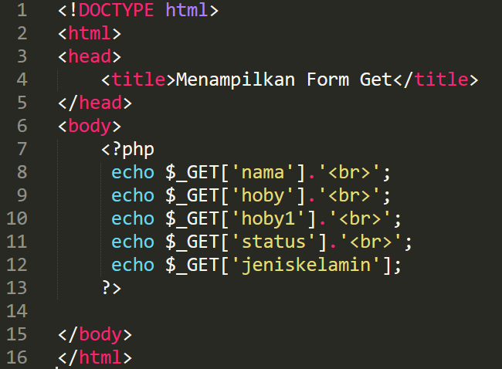
latihpost.php

Slide 20
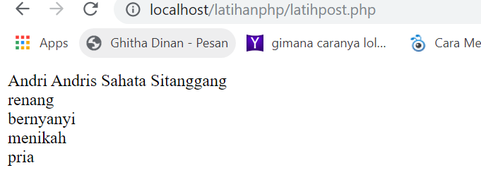
Menggunakan method Post

